Slide 1
Exposition itinérante 150 ans d’accélérateurs de particules

Slide 2
Concept
Les 150 ans de la SFP coïncident à peu près à 150 ans d’histoire des accélérateurs de particules (depuis les premiers tubes de Crookes).
Il est proposé de profiter de ce double anniversaire pour présenter par des expériences ludiques sur l’évolution des accélérateurs (et des technologies associées) au cours de ce siècle et demi.

Slide 3
Équipe projet
Anne Le Pellec | Arronax
Marie Labat + service com SOLEIL | SOLEIL
Claire Simon | CEA/IRFU
Maria Durante | CEA/IRFU
Phi Nghiem | CEA/IRFU
Xavier Wohleber | CEA/IRFU
David Amorim | CERN
William Beeckman | Sigmaphi
Guillaume Lescalie | GANIL
Samuel Damoy | GANIL
Vincent Le Flanchec | CEA/DAM
Annne Sophie Chauchat | CEA/DAM
Nicolas Delerue | IJCLab
Gaël Sattonay | IJCLab
Suheyla Bilgen | IJCLab
CNRS
CEA
SOLEIL
CERN
Site web:
http://150ans.accelerateurs.fr/

Slide 4
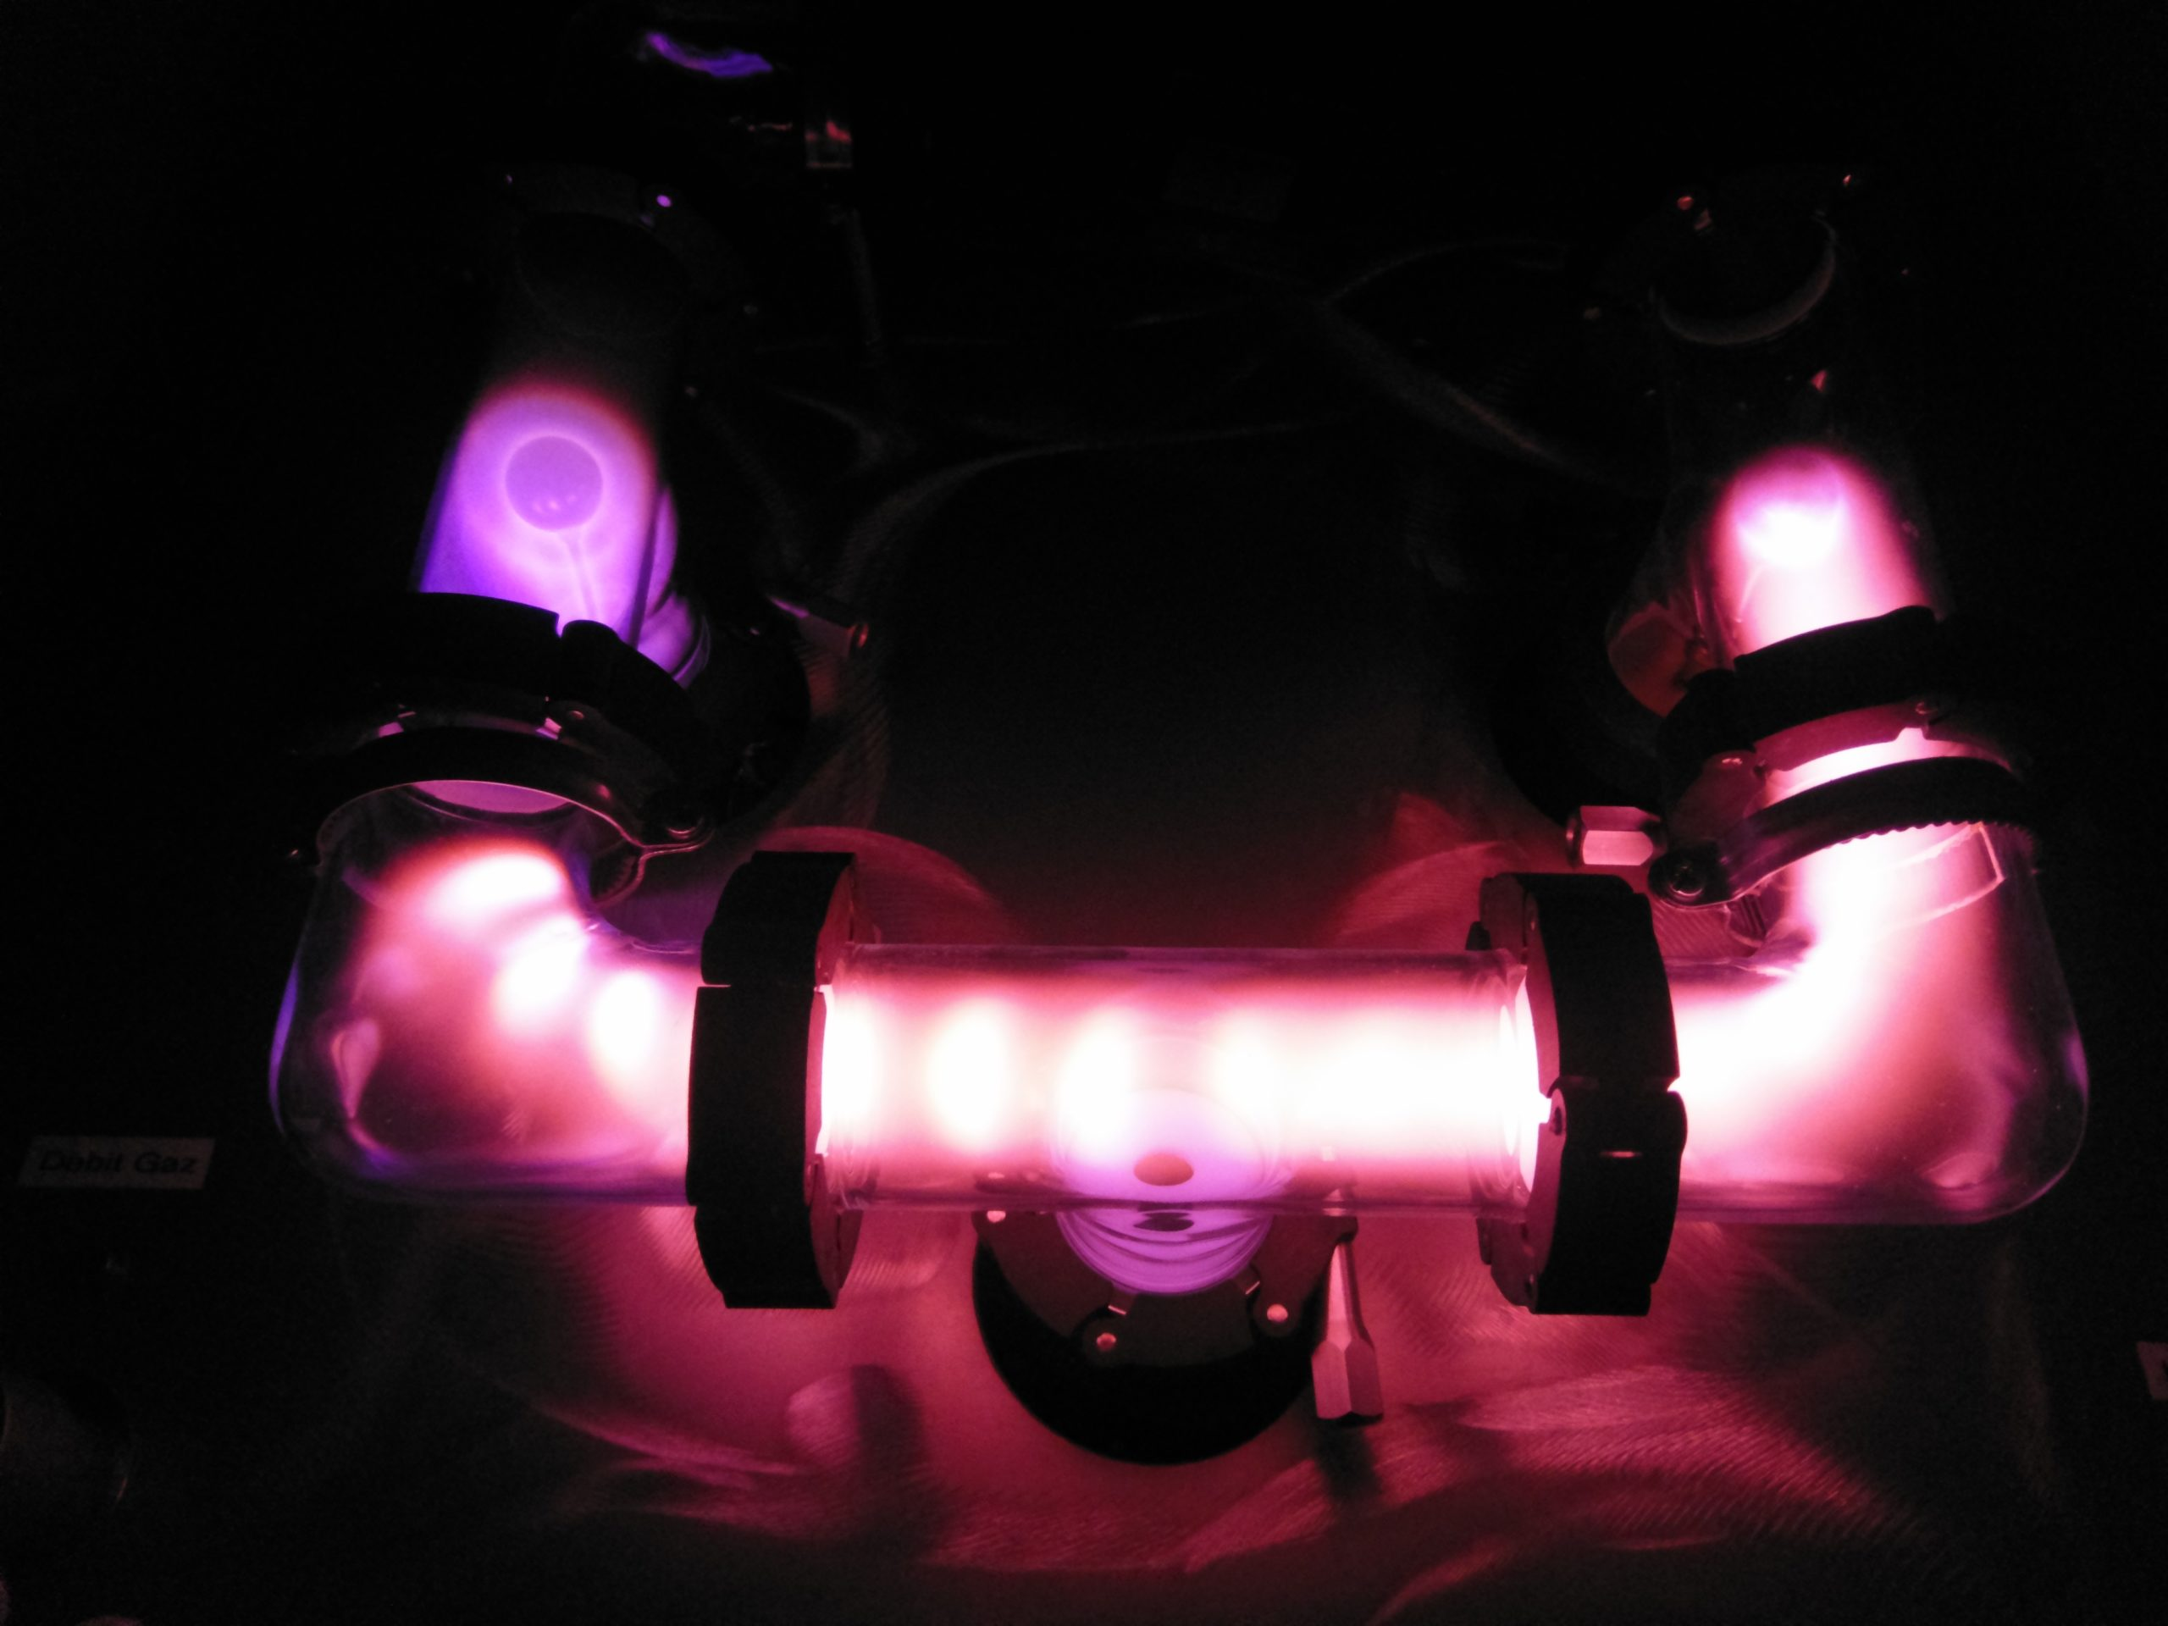
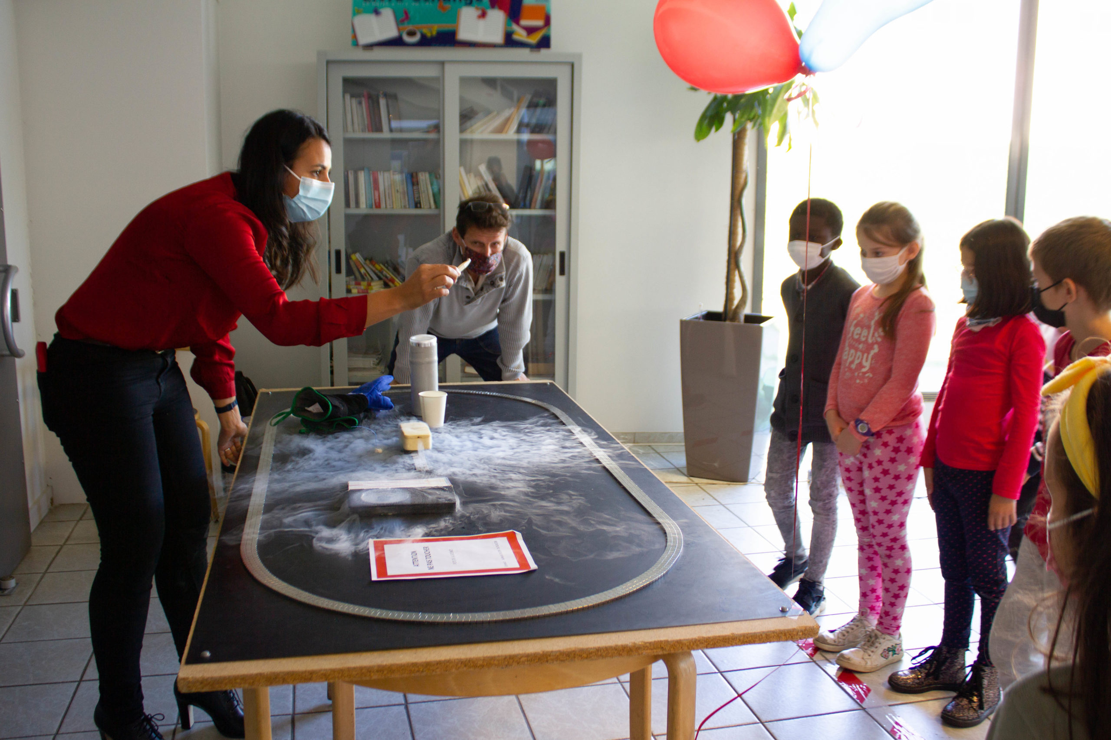
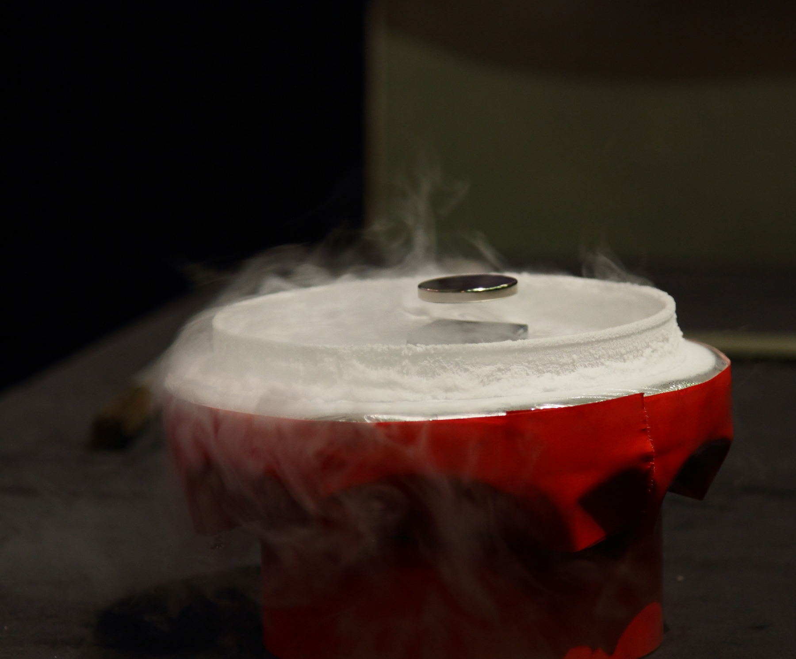
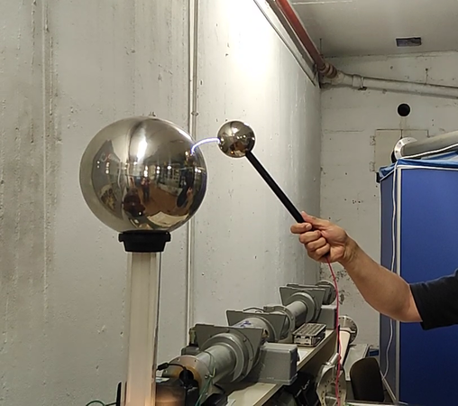
Les expériences
Chambre à plasma
Lévitation
Train supra
Van de Graaff
Gonflage par le vide
Tube de Crookes
Simulations
Quadripôle
…

Slide 5
Les lieux d’exposition
Confirmés:
9 et 10 décembre 2022: Massy, Médiathèque Hélène Oudoux
Janvier 2023: Caen, GANIL
Avril 2023, Dijon
Mai 2023, Nantes
À confirmer:
Mai 2023, Festival?
Octobre 2023, Roscoff?
Vannes?
Juillet 2023, congrès?
Discussions en cours avec Orsay et Les Ulis.
Disponible pour d’autres lieux selon les demandes.

Slide 6
Soutiens
Soutiens financiers reçus de l’Universités Paris-Saclay via le labex P2IO et le d;epartement P2I
Soutiens de la SFP.

Slide 7
Perspectives
Déjà 4 sites d’exposition confirmés.
D’autres en cours de discussion.
Financements raisonnables.
Prêt pour un anniversaire qui fait des étincelles!

